Slide 1
Go-Tech事業にチャレンジされる皆様へ
Go-Tech事業とは、中小企業者等が大学・公設試等の研究機関等と連携して行う、事業化につながる可能性の高い研究開発等を最大３年間支援することで、イノベーションによる我が国製造業及びサービス業の国際競争力の強化を図ることを目的とした事業です。
一方で、皆様がその研究開発成果の事業化(*1)を果たすためには、コアとなる技術の他にも、自社を取り巻く外部環境、開発後の製品・サービスの供給体制、販路確保、営業方法など、Go-Tech事業を通じて「どのような価値を」「どういった方法で」社会に提供するのかについての思考の整理、当事者間での意識のすり合わせも重要です。
今般、中国経済産業局及び中小機構中国本部では、これからGo-Tech事業にチャレンジされる皆様に向けて「Go-Techビジョンシート」をご用意しました。
Go-Tech事業説明会における個別相談参加の皆様には、本シートを記入いただき、Go-Tech事業の申請書を作成するための思考整理、更には将来的に研究開発成果の事業化を果たす最初の一歩をお手伝いできればと考えています。(*2) 本シートの作成は任意であり、空欄があっても構いませんので、ぜひ、経営陣、営業部門の方などもご一緒に、「Go-Techビジョンシート」の作成にチャレンジしてみてください。
なお、個別相談会に参加されない方も「Go-Techビジョンシート」を活用することができます。また、個別相談会以外の日にも、随時個別に相談を受け付けておりますので、ぜひお気軽にご利用ください。
●Go-Techビジョンシート及び随時の個別相談についてのお問合せ 中小機構中国本部 keiei-Chugoku@smrj.go.jp
●Go-Tech事業に関するお問い合わせ 中国経済産業局地域経済部イノベーション推進課 bzl-cgk-gotech@meti.go.jp
＊１ ここでの事業化とは研究開発成果の社会実装により、中長期的に利益を生み出す新事業等が実現することを指します。
＊２ 個別相談時には、本シートが未完成でも問題なく、相談対応者がお話させていただくきっかけの資料という扱いです。

Slide 2
Go-Techビジョンシート
企業名 ： 担当者名 ： 電話 ： メ ー ル ：
Go-Tech仮テーマ ：
会社の現状
新たなビジネス
①会社概要
【事業内容】
【資本金（単位：千円）】
【従業員数】
名（うち、非正規 名）
【年間売上高（単位：百万円）】
直近期： 前期： 前々期：
③新たな製品・サービス
【名称】
【競合品に対する優位性】
１）品質面：
２）性能面：
３）価格面：
⑤ターゲット市場と顧客ニーズ
【ターゲット市場】
【市場規模】
【ターゲット顧客】
【顧客ニーズ】
【他分野への波及効果】（※自由記入）
④収益化・事業化体制
【販売開始時期】
【生産体制】
【販売体制】
【想定する年間売上高】
②会社を取り巻く環境変化・社会的背景
※以下項目は参考例です（適宜変更可）
【（例）市場・業界の変化】
【（例）技術の変化】
【 （例）社会の変化】
【 （例）顧客ニーズの変化】
これから取り組むこと
注１：開発技術の比較の対象となる競合の製品やサービス、技術
注２：研究開発計画の運営管理、共同体構成員相互の調整、国との 総合的な連絡窓口の主体
⑥新ビジネスに必要な資源・取組
※研究開発は右欄に記入ください
※以下項目は参考例です（適宜変更可）
【 （例） 経営戦略・事業戦略】
【 （例）人財】
【 （例） 建屋・設備】
【 （例） 組織体制】
【 （例） 内部統制の仕組】
【 （例） 外部連携】
Go-Techで解決する課題（研究開発の内容）
⑦開発技術の名称・特徴
【技術名称】
【科学的な原理】
【従来技術（注１）との違い】（※詳細別紙）
⑧実用化のための研究課題
※研究テーマは適宜増減可
※研究テーマごとに技術的課題と技術目標値を記入
【研究テーマ（１）】
【研究テーマ（２）】
【研究テーマ（３）】
⑨研究開発体制
【事業管理機関（注２）】
【研究機関】
【アドバイザー】

Slide 3
（別紙）従来技術と新技術の比較表
 | 従来技術 | 新技術
名称
イメージ図 又は 原理説明
課題・特徴 | 従来技術の課題 | 従来技術の課題に対する新技術の特徴

Slide 4
記入要領
項目 | 記入要領
①会社概要 | 自社の現状について、具体的にご記入ください。 ・【事業内容】御社の主な事業内容について簡潔にご説明ください。 例：金属加工、部品製造、プレス加工、自動車部品など加えて、得意な技術や製品、特徴的な強み（例：一貫生産、短納期、高精度など）も記入してください。 ・【資本金】現在の資本金額をご記入ください。 ・【従業員数】正社員・非正規社員の内訳を含めてご記入ください。 ・【年間売上高】直近3期分の売上高をご記入ください。
②会社を取り巻く環境変化・社会的背景 | 新事業に取り組む必要性について、環境変化や市場動向などを踏まえてご記入ください。なお、すべての項目を埋める必要はありませんので、自社にとって重要な項目を優先して記入してください。 ・【市場・業界の変化】業界構造の変化、競争環境の変化、新規参入など ・【技術の変化】新技術の登場、既存技術の限界、技術革新の加速など ・【社会の変化】環境規制、脱炭素、人口動態、働き方の変化など ・【顧客ニーズの変化】性能要求の高度化、コスト意識の変化、持続可能性への関心など
③新たな製品・サービス | 以下の項目について、新たに開発・提供する製品やサービスの概要をご記入ください。 ・【名称】製品・サービスの名称（仮称でも可） ・【競合品に対する優位性】競合製品と比較した際の自社製品の強みを、以下の観点でご記入ください。 すべての項目を埋める必要はありません。自社にとって重要な観点を優先してご記入ください。 1）品質面（例：仕上がり精度、耐久性、安定性、信頼性） 2）性能面（例：機能性、軽量性、強度、加工性、汎用性） 3）価格面（例：コストパフォーマンス、量産効果、導入コストなど）
④収益化・事業化体制 | 以下の項目について、事業終了後の展開を想定してご記入ください。 ・【販売開始時期】事業終了後から販売開始までの目安 ・【生産体制】事業拡大に向けた生産体制の構築・強化方針 ・【販売体制】自社内での販売管理体制や営業体制の方針 ・【想定する年間売上高】初期段階と将来的な売上目標 ※具体的な数値や方針がある場合は、可能な範囲でご記入ください。
⑤ターゲット市場と顧客ニーズ | 以下の項目について、事業の対象となる市場や顧客のニーズを具体的にご記入ください。 ・【ターゲット市場】最終製品が想定される市場（例：EV/PHEV、住宅設備など） ・【市場規模】対象市場の規模感（例：国内／世界市場、金額ベースなど） ・【ターゲット顧客】主な顧客層（例：メーカー、部品サプライヤーなど） ・【顧客ニーズ】顧客が求める機能・性能・課題（例：耐衝撃性、軽量性、放熱性など） ※現状の課題や既存製品の限界なども含めてご記入いただけると、より具体的な内容になります。 ・【他分野への波及効果】（自由記入）
項目 | 記入要領
⑥新ビジネスに必要な資源・取組 | 新ビジネスの事業化やGo-Tech活用に向けて不足しているリソースや、組織力強化に向けた施策を具体的にご記入ください。以下の項目は参考例ですので、必要に応じて追加・変更して構いません。 ・【経営戦略・事業戦略】新事業に向けた方針 ・【人材】必要な人材の確保・育成など ・【建屋・設備】新規設備投資、既存設備の活用・更新計画 ・【組織体制】社内体制の整備、営業力強化等 ・【内部統制の仕組】品質管理、情報管理、人事・労務規定の整備など ・【外部連携】大学・研究機関・他企業との連携、技術導入など ・【不足している資源】人・モノ・資金・情報など、現時点で不足している要素
⑦開発技術の名称・特徴 | 以下の項目について、開発技術の概要を簡潔に整理してご記入ください。アイデア段階でも構いません。 ・【技術名称】開発する技術の名称（例：異種材接合技術、新方式冷却技術など） ・【科学的な原理】技術の基本的な仕組みや原理（例：物理的作用、化学反応、構造的工夫など） ・【従来技術との違い】既存技術との違いや優位性（例：接合方法の違い、性能向上、コスト削減など） ※従来技術との詳細な比較は、補助金申請用の別紙比較表にてご記入ください。
⑧実用化のための研究課題 | 顧客ニーズに対応するための技術的な課題と、それを解決するための研究テーマをご記入ください。アイデア段階でも構いません。また、テーマごとに、技術的課題と技術目標値を明示してください。 【研究テーマ（１）】製品・サービスの課題に対する技術的な取り組み └ 技術的課題：現在の技術で解決できていない点 └ 技術目標値：目指す性能・仕様（例：強度○○MPa、接合時間○○秒など） 【研究テーマ（２）】（必要に応じて追加） └ 技術的課題： └ 技術目標値： 【研究テーマ（３）】（必要に応じて追加） ※研究テーマの数は必要に応じて増減してください。
⑨研究開発体制 | 研究開発の推進に必要な連携体制をご記入ください。事業化や販売に必要な技術・情報を保有する機関との連携も含めてご記入ください。 ・【事業管理機関】事業全体の進行管理や調整を担う機関（例：支援機関など） ・【研究機関】技術開発を担う大学、公的研究機関、企業研究所など ・【アドバイザー】技術・事業化に関する助言を行う専門家や顧客企業 ※連携予定の機関名や役割が明確であれば、具体的にご記入ください。 ※今後の構築予定などアイデア段階でも構いません。

Slide 5
記入例

Slide 6
Go-Techビジョンシート
企業名 ： 担当者名 ： 電話 ： メ ー ル ：
Go-Tech仮テーマ ：「EV、PHEV向けバッテリー保護ケース用にアルミ合金とCFRP異種材料同士を新規な●●接合法により高効率に接合出来る、高強度・軽量複合材製造・工業化技術の開発」
記入例ー１
会社の現状
新たなビジネス
①会社概要
金属切削やプレス加工を得意とし、自動車用のドアパネルやその他の金属加工部品を製造。高精度なプレス技術を用い、薄くて強度のある鋼板やアルミニウム素材を成形し、軽量で耐久性に優れたドアパネルを提供。また、部品の一貫生産を行い、金属の曲げ加工や溶接といった工程も自社で対応しているため、高いコストパフォーマンスと迅速な納品が可能。
従業員数：150名
資本金：1,000万円
直近売上高：約20億円
③新たな製品・サービス
【名称】
製品：EV及びPHEV向けバッテリー用保護ケース
サービス：上記製品の製法ライセンス
【競合品に対する優位性】
1）性能面（品質面）：従来のEV及びPHEV向けバッテリー用保護ケースに比べ、大幅に優れた耐衝撃性、耐久性、放熱性を併せ持つ。
2）価格面：高価な高強度・軽量機能性材料を使用するが、高効率の新規接合法を駆使した複合材製造工程により、従来品や競合品に比べ約３０％の低価格化を可能とする
⑤ターゲット市場と顧客ニーズ
【ターゲット市場】最終製品のターゲット市場はEV/PHEV
【市場規模】EV/PHEVの世界市場 数百億ドル/年
【ターゲット顧客】EV/PHEVメーカー及びバッテリーメーカー
【顧客ニーズ】
EV/PHEV用バッテリー保護部品には、極めて高い耐衝撃性・耐久性・放熱性に加え、高強度・軽量性を兼ね備えた特殊機能性材料が求められており、アルミニウム合金／CFRP複合体が採用されつつある。しかし、従来の接合技術（機械的締結や接着接合）では、強度・耐熱性・製造効率に課題があり、製品価格の上昇要因となっている。当社が開発する新接合法は、接合界面の一体化により高い接合強度と耐熱性を実現し、接着剤を使わないことで軽量化と工程の簡素化を可能にする。これによりEVメーカーは、航続距離の延伸、電池寿命の向上、安全性強化、製造コストの削減といった多面的な価値を享受できる。
【応用可能性と将来展望】
本技術はEV／PHEV分野に加え、航空機、鉄道車両、産業機械、再生可能エネルギー機器、通信機器など異種材料接合が求められる分野にも展開可能である。今後はEVの高性能化やエネルギー・通信分野の技術進展に伴い、複合材への高度な性能要求が増す中、当社技術は柔軟に対応できる基盤技術として市場拡大に貢献する。
②会社を取り巻く環境変化・社会的背景
1.自動車産業の変革
ガソリン車からEV（電気自動車）やPHEV（ハイブリッド車）への移行が加速しており、従来のエンジン関連部品の需要が減少している一方で、軽量化や電動化に対応した部品のニーズが増加。
2. 競争の激化
価格競争が激化しており、従来の部品製造だけでは収益の安定を確保するのが難しくなってきている。
3. 環境規制の強化
世界的に環境規制が強化されており、CO2排出削減やエネルギー効率の向上が求められている。
④収益化・事業化体制
【販売開始時期】Go-Tech終了後３年以内
【生産体制】
①原材料調達先～アルミ合金、CFRPメーカー企業
②アルミ合金/CFRP接合を含む、複合体を製造する企業
～自社及び外注先企業
③最終製品/バッテリー保護ケースの製作企業
【販売体制】
①最終製品/バッテリー保護ケースの卸売先商社等
②最終販売先クルマメーカー企業
【想定する年間売上高】
これから取り組むこと
⑥新ビジネスに必要な資源・取組
【経営戦略・事業戦略】
EV・PHEV市場の拡大に対応し、異種材接合による高性能・低価格な複合材製品の開発で新市場を開拓。従来製品の収益で移行期のCFを確保。
【人材】
新接合法の開発・実装に向け、材料工学・接合技術に精通した技術者の確保が必要。大学・研究機関との連携による育成も併用。
【設備】
新接合法に対応したパイロット装置の設計・導入が必要。既存の金属加工設備との連携により効率的な生産体制を構築。
【外部連携】
アルミ合金・CFRPメーカー、大学など接合技術研究機関との連携により、材料供給・技術検証・装置開発を推進。
Go-Techで解決する課題（研究開発の内容）
⑦開発技術の名称・特徴
【技術名称】アルミ合金/CFRP異種材同士の新規な●●方式接合技術
【科学的な原理】
従来の「機械締結」「接着接合」などとは全く異なる、「●●方式」を駆使したアルミ合金/CFRPの接合方法
【従来技術（注１）との違い】（※詳細別紙）
⑧実用化のための研究課題
※研究テーマは適宜増減可
※研究テーマごとに技術的課題と技術目標値を記入
【研究テーマ（１）】
●●方式アルミ合金/CFRP接合条件の最適化
【研究テーマ（２）】
●●方式アルミ合金/CFRP接合パイロット装置の設計・製作
【研究テーマ（３）】
●●方式アルミ合金/CFRP接合パイロット装置の試運転
【研究テーマ（４）】
●●方式によるアルミ合金/CFRP接合機構の表面化学的解明
※技術目標値は、詳細未定
⑨研究開発体制
【事業管理機関（注２）】
（公財）・・県産業振興財団
【研究機関】
▲▲株式会社
◆◆大学・・学部
●●株式会社
【アドバイザー】
顧客企業/・・株式会社・・課長
研究開発助言/・・県産業技術セン ター・・主任研究員

Slide 7
（別紙）従来技術と新技術の比較表
記入例ー１
 | 金属/樹脂 異種材料同士の接合に適用可能な技術
 | 従来技術 |  | 新技術
名称 | 機械的締結 | 接着接合 | ●●接合
 | ボルト・ナット法、リベット法
イメージ図 又は原理説明 | ねじ、ボルト、ナット、ピン、クリップなど金属金具を使用して引張力、圧縮力など物理的力と摩擦力で材料同士を固定する、強力な耐久性のある接合が可能な信頼性の高い接合方法。 （イメージポンチ絵でも可） | 接合しようとする異種材料同士の間に、第三の材料として接着剤を塗工、隙間充填し、硬化反応による化学的又は物理的結合力で接合界面に高い接着性を付与する方法 （イメージポンチ絵でも可） | 機械的締結、接着接合の接着・接合原理とは全く異なる「●●現象」を駆使して、アルミ合金やチタン合金/CFRP異種材料の接合界面を接合後に「一体化」することで従来法よりも強固な接合力を短時間で付与する方法 （イメージポンチ絵でも可）
課題・特徴 | 従来技術の課題 |  | 従来技術の課題に対する 新技術の特徴
 | 1.接合時に多数の締結部品や加工工程が必要なため、工数が多く製作日数が長くなり製作コストが高い。 ２．継手が重ね継手になるなど、接合に要す付属部品による製品重量が過大となり一般に車載部品には不適当。 | １．硬化時間が必要なため、接合体の生産速度に大きく影響。 ２．接合体の耐熱性は、接着剤の耐熱性によって大きく依存する。 ３．接合後の接着性良否判定が難しい（非破壊検査が困難） | ●接合界面一体化により接合強度の向上が可能 ●接合工程が簡易となり加工時間短縮、加熱条件を緩和出来るので、接合に要す単位当たり所要時間を大幅に短縮 ●接合後の重量増をきたす付属部品が不要なので接合体の軽量化が可能 ●無接着剤のため接合体の耐熱性は接着剤でなく主材料（金属、CFRP）のみに依存

Slide 8
Go-Techビジョンシート
企業名 ： 担当者名 ： 電話 ： メ ー ル ：
Go-Tech仮テーマ ：
記入例ー２
会社の現状
新たなビジネス
①会社概要
【事業内容】当社は独自の金型設計技術により特殊な断面形状の軟質樹脂を成形し、それをけが防止用の縁取り材とする住宅機器類の部品、例えばミラー、パネル類，引き出し，風呂蓋等を製造し住宅機器メーカーに納品している。また一部の製品はホームセンターで自社ブランドでも販売している。
【資本金】 100名
【従業員数】 5,000万円
【年間売上高】 約30億円
③新たな製品・サービス
【名称】 接着性を付与したPOE押出成形品とそれをPVCと代替して縁取り材に用いた住宅機器の部品類
【競合品に対する優位性】
１）品質面： PVC製品で問題となる環境ホルモンを全く含まず、焼却時に有毒な塩化水素ガスやダイオキシンを発生しない
２）性能面：従来のPVC製品と同等な触感・クッション性及び接着性を有する一方で、時間経過によるべたつきやカビの発生が抑えられ耐久性が高い
３）価格面：従来のPVC製品と同等の価格で販売
⑤ターゲット市場と顧客ニーズ
【ターゲット市場】 住宅機器類
【市場規模】 国内の住宅機器類の市場規模は約2兆円であり、今後5年間で１～3＆程度の成長が予測されている。
（矢野経済研究所Press-Release No.3592）
【ターゲット顧客】 住宅機器メーカー
【顧客ニーズ】社会的な環境意識の高まりを受けて、住宅機器メーカーでは少しでも環境適応性の高い材料を他社に先んじて市場投入することで製品シェアの拡大を図る動きがみられる。加えて、ESG・サステナビリティ方針に基づく調達基準の厳格化や、欧州をはじめとする環境規制への対応も求められており、環境負荷の低い素材へのニーズは今後さらに高まると予想される。
【応用可能な市場】住宅機器分野に加え、自動車内装部品、医療・介護機器、家具・インテリア、家電製品の外装部品など、安全性・環境性・耐久性が求められる分野への応用も可能である。
【顧客価値】当社技術により、住宅機器メーカーは環境対応の加速、製品差別化、品質向上、価格競争力の維持といった多面的な価値を享受できる。また、環境規制や技術的課題への対応、製造効率の向上といった顧客の課題に対して、具体的なソリューションを提供する。
②会社を取り巻く環境変化・社会的背景
【 社会の変化】環境保護の面からプラスチックには厳しい目が注がれており、特にPVC樹脂に対しては多量の環境ホルモンを含有と焼却時の有毒ガス発生が懸念されている。
【 顧客ニーズの変化】できるだけプラスチックを使用せず使用する場合もより環境負荷が小さい材料を選択する動きがある。
【市場・業界の変化】できるだけ環境負荷が小さい材料・製品を開発しようとする方向に進んでいる。【技術の変化】POE樹脂など強度・剛性等の機械的特性でPVCを代替可能で環境ホルモンや焼却時有毒ガス発生の問題が生じ無い樹脂が開発されている。
④収益化・事業化体制
【販売開始時期】 事業終了後２～3年以内
【生産体制】 事業拡大に対応して生産ラインを増強する
【販売体制】 基本的には従前どおり住宅機器メーカーに納品し、一部はホームセンターに卸す。また、住宅機器メーカーを通じて縁取り材や配管部品を他の部品メーカーにも供給する。
【想定する年間売上高】 ２０億円／年
（現行出荷品１０億円の代替をむ）。
これから取り組むこと
⑥新ビジネスに必要な資源・取組
【経営戦略・事業戦略】
POEはPVCより高価であり、移行期間の利益減少分は既存事業の収益でCFを確保し、市場浸透までの収益安定化を図る戦略が必要。
【人材】
プラズマ処理と後重合に対応する化学・電気系技術者の確保が急務であり、外部連携や育成を通じて補う。
【外部連携】
用途に応じたPOE特性の開発に向け、樹脂メーカーとの共同開発を推進。
【設備】
差動排気型プラズマ処理装置の導入と既存設備の連携により効率化を図る。
【組織体制】
開発・営業の連携強化により、環境対応型製品の市場展開を加速。
Go-Techで解決する課題（研究開発の内容）
⑦開発技術の名称・特徴
【技術名称】押出成形機直結差動排気型連続プラズマ処理+選択的後重合法による軟質オレフィン樹脂への接着性付与システムの開発
【科学的な原理】押出成形機から吐出された製品を直接プラズマ処理装置に導入する。プラズマ処理は真空で行うので差動排気によって処理室の真空を確保する。またプラズマ処理によって生じた活性は時間とともに失われるので接着性を付与したい部位に反応性モノマーを塗布・重合させることで接着性の高い薄膜を生成し永続的な接着性を確保する。
【従来技術との違い】（※詳細別紙）
一般的なプラズマ処理は真空容器中で行い、大気圧プラズマも高電圧パルスを用いるので、基本的にバッチ処理となる為、押出成形のような連続成形装置に直結して処理を行うには不向きである。
⑧実用化のための研究課題
【研究テーマ（１）】差動排気型プラズマ処理装置の開発
課題 プラズマ処理室の圧力変動に強く高速に処理できるプラズマ処理技術の開発
目標 プラズマ処理室の圧力 △ △Pa以下
【研究テーマ（２）】必要な部位への反応性モノマー塗布・重合技術の開発
課題 必要な部位にのみ接着性を付与する機構の設計
目標 JIS法による接着強度 □ □ＭＰａ７以下
【研究テーマ（３）】差動排気安定化を維持する為の押出成形品断面の寸法精度安定化技術の開発
課題 樹脂の粘度に対応した巻き取り速度の制御等
目標 プラズマ処理室の圧力 △ △Pa以下
⑨研究開発体制
【事業管理機関（注２）】
●●産業振興機構
【研究機関】
●●大学●●学部
●●県産業技術センター
【アドバイザー】
（株）●● ●●氏
●●（株） ●●氏
●●大学 ●●教授

Slide 9
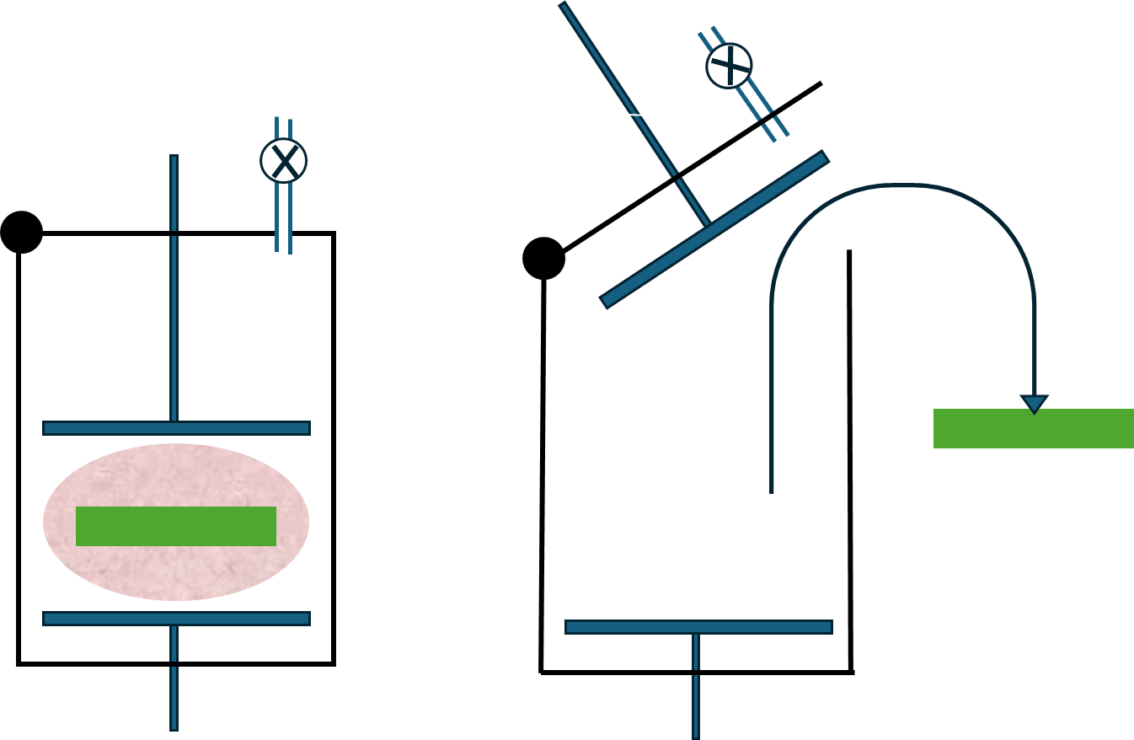
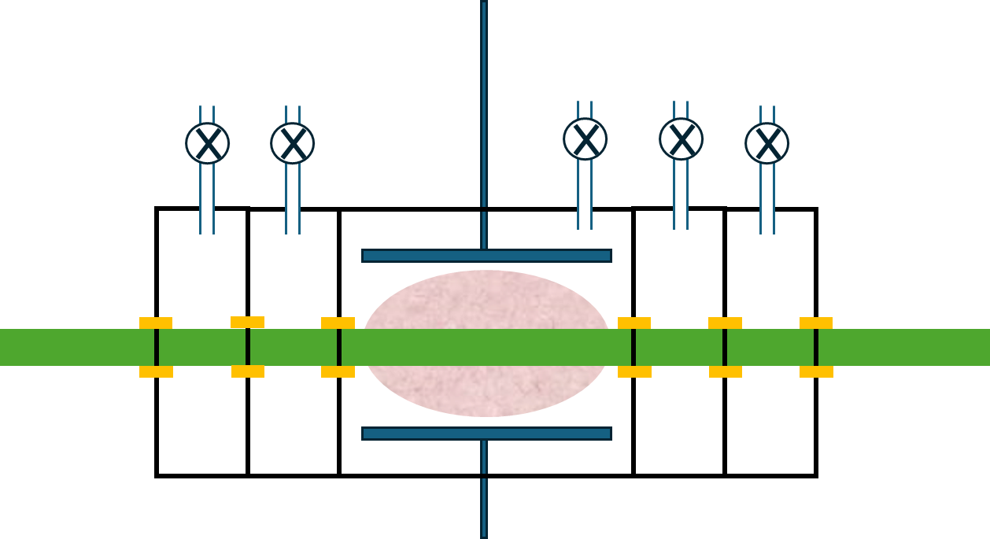
記入例ー２
（別紙）従来技術と新技術の比較表
 | 押出成形機直結差動排気型連続プラズマ処理+選択的後重合法
 | 従来技術 | 新技術
名称 | バッチ式プラズマ処理による接着性改善 | 差動排気による 連続式プラズマ処理による接着性改善
イメージ図 又は原理説明
課題・特徴 | 従来技術の課題 | 従来技術の課題に対する新技術の特徴
 | ①真空チャンバー内でプラズマを発生する為縁取り材のような紐状製品や長尺のパイプ等の処理には不向き ②1処理ごとに“真空引きープラズマ処理ー真空解除”の処理を繰り返すため処理効率が悪い | ①複数の容器を直列に接続し徐々圧力を下げて最終的に真空室内でプラズマ処理する方式の為、紐状製品や長尺のパイプの処理が可能。 ②本Go-Tech事業では押出成形機で吐出された紐状製品を直接真空室ないに導入して連続的にプラズマ処理する装置を開発する
押出成形機
後重合へ
常圧
低圧
低圧
常圧
低圧
真空
常圧
真空
低圧
試料を容器内に入れ真空引き後プラズマ処理し
常圧に戻して試料を取り出す
複数の容器を直列に接続し徐々圧力を下げて最終的に真空室内でプラズマ処理する

